Slide 1
АГРЕГАТНА ТРАЖЊА И АГРЕГАТНА ПОНУДА

Slide 2
Циклична кретања привреде
Циљ је сваког друштва да оствари што већи степен привредног развоја и друштвеног благостања.
БДП у једном периоду расте, а затим опада. Након периода раста и експанзије, следи опадање производње, тј. успоравање привредне активности. Смањује се запосленост, настају губици у производњи, банкротства.
Затим, полако следи опоравак, успон, односно експанзија, па опет опадање привредне активности.
Другим речима, то је циклично кретање привреде.

Slide 3
Циклична кретања привреде
Циклична кретања привреде показују да текући БДП осцилира око потенцијалног БДП-а.
Текући БДП представља БДП који је остварен уз постојећи ниво запослености, док је потенцијални БДП онај који би се остварио у стању пуне запослености и пуне искоришћености производних капацитета.

Slide 4
Циклична кретања привреде
Што је мања разлика између текућег и потенцијалног БДП-а, биће мањи губици за економију и биће већа искоришћеност производних ресурса.
Са становишта рока, циклуси могу бити краткорочни, средњорочни и дугорочни. Краткорочни циклуси, најчешће се односе на елементарне непогоде (земљотресе, пожаре, поплаве) и поремећаје у међународним политичким односима. За економску науку од интереса су нарочито средњорочни и дугорочни привредни циклуси.

Slide 5
Циклична кретања привреде
Привредни (пословни) циклус је ток укупне друштвене производње и запослености кога карактерише велика експанзија или рецесија у готово свим привредним секторима.
Привредни циклуси могу трајати различито, најчешће од 2 до 10 година.
Привредни циклуси погађају све земље.

Slide 6
AS-AD модел
Свака држава изложена привредним циклусима настоји да циклусе што прецизније предвиди, како би се благовремено предузеле одређене мере за враћање привреде у стање равнотеже.
AS-AD модел је добио такав назив по скраћеницама енглеских речи за агрегатну понуду (aggregate supply – AS) и агрегатну тражњу (aggregate demand – AD).
Овај модел нам користи у предвиђањима привредних циклуса, реалног БДП-а и инфлације.
Уз помоћ AS-AD модела може се анализирати укупна производња и укупна тражња у привреди као целини (макрониво). Модел служи да схватимо зашто се дешавају привредни циклуси.

Slide 7
AS-AD модел
AS-AD модел објашњава краткорочне осцилације око дугорочног тренда у привредним активностима.
Однос између агрегатне понуде и агрегатне тражње у кратком року утиче на обим производње, незапосленост, искоришћеност производних капацитета привреде и инфлацију.

Slide 8
Агрегатна тражња
Крива агрегатне тражње (AD) показује количину свих производа и услуга који се траже (купују) у једној привреди при сваком нивоу цена.
Она показује укупност трошења домаћинстава, предузећа и државе, а зависи од нивоа цена, монетарне и фискалне политике и егзогених фактора (ратови, санкције међународне заједнице, елементарне непогоде, промене цена нафте на светском тржишту).
Домаћинства купују намирнице, аутомобиле, рачунаре, гардеробу. Предузећа купују разне машине неопходне у процесу производње, пословни простор, док држава купује возове, авионе, подморнице итд.

Slide 9
Агрегатна тражња
Агрегатна тражња се састоји од четири елемента. То су: потрошња домаћинстава или лична потрошња (C), инвестициона потрошња (I), јавна потрошња (потрошња државе) (G) и нето извоз (разлика између извоза и увоза) (N).
Крива агрегатне тражње је опадајућа због утицаја нивоа цена, под претпоставком да се остали фактори који утичу на агрегатну тражњу не мењају. На пример, ако цене падају, то значи да ће купци више да троше и биће већа потражња за производима и услугама.

Slide 10
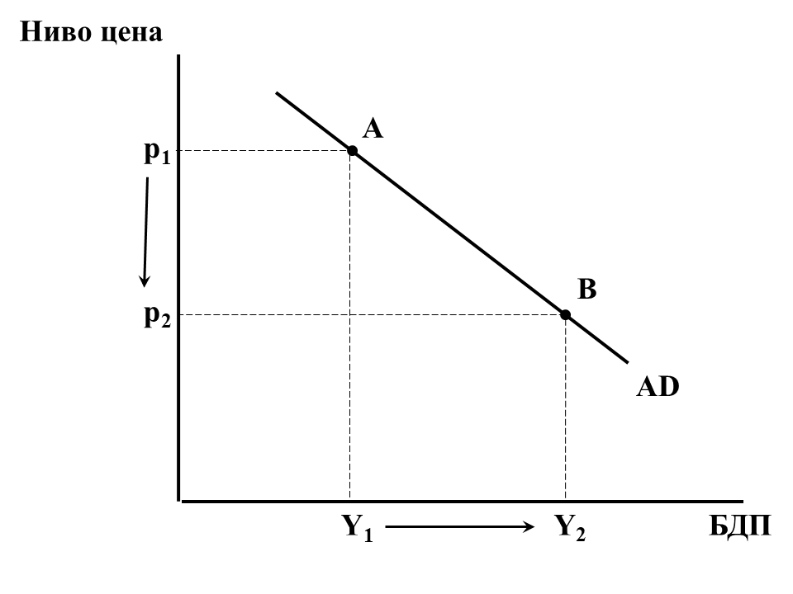
График бр. 1 – крива агрегатне тражње
На овом графику се види да пад цена са нивоа p1 на ниво p2 доводи до веће тражње за производима и услугама.
Са падом цена расте количина потраживаних производа и услуга са нивоа Y1 на ниво Y2.

Slide 11
Агрегатна тражња
Ниво цена одражава се и на инвестициону потрошњу. Са смањењем нивоа цена, при непромењеној понуди новца, порашће и инвестиције. Супротно томе, ако цене порасту и порасту каматне стопе, а понуда новца остане иста, инвестициона активност опада и смањиће се задуживање. Раст цена у земљи може утицати и на пад извоза јер ће роба постати скупља. С друге стране, извоз ће се повећати уколико цене опадну јер ће домаћа роба на страном тржишту бити јефтинија.
Осим нивоа цена, на агрегатну тражњу делују и мере монетарне и фискалне политике, као и егзогени фактори (ратови, санкције међународне заједнице, елементарне непогоде, промене цена нафте на светском тржишту итд).

Slide 12
Агрегатна понуда
Крива агрегатне понуде (AS) показује укупну количину производа и услуга које компаније у једној земљи производе и које су спремне да продају при сваком нивоу цена.
За разумевање краткорочних осцилација у привреди неопходно је упознати се са агрегатном понудом у дугом и агрегатном понудом у кратком року.

Slide 13
Агрегатна понуда у дугом року
У дугом року агрегатна понуда зависи од понуде радне снаге, капитала, природног богатства, као и технологије. Агрегатна понуда у дугом року показује количину производње у дугом року и не зависи од нивоа цена.
У дугом року крива агрегатне тражње је вертикална. Повећање цена не изазива повећање производње. Количина производње у дугом року је, заправо, потенцијални БДП. Зато је агрегатна понуда на грфику који следи представљена паралелно са потенцијалним БДП-ом.

Slide 14
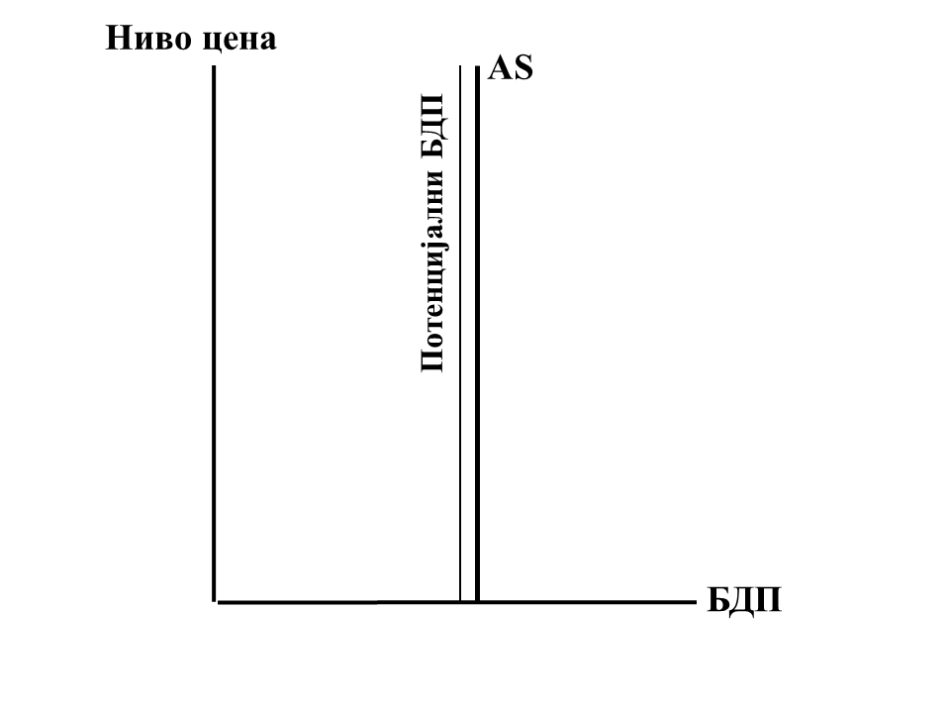
График бр. 2 – крива агрегатне понуде у дугом року

Slide 15
Промена агрегатне понуде у дугом року
Са повећањем понуде рада, капитала и земље као фактора производње, са побољшањем квалитета фактора производње, напредном технологијом и сл. агрегатна понуда може да се повећа. То би значило да у дугом року агрегатна понуда одражава економски раст у привреди.
Могуће је и супротно. Ако се смањи понуда рада, капитала, природног богатства, ако дође до технолошког застаревања, смањиће се и агрегатна понуда.

Slide 16
Агрегатна понуда у кратком року
Агрегатна понуда у кратком року је растућа. Разлог за овакав изглед објашњава се утицајем нивоа цена. Раст цена утиче на пораст укупне понуде производа и услуга, односно пад цена утиче на смањење понуде производа и услуга.

Slide 17
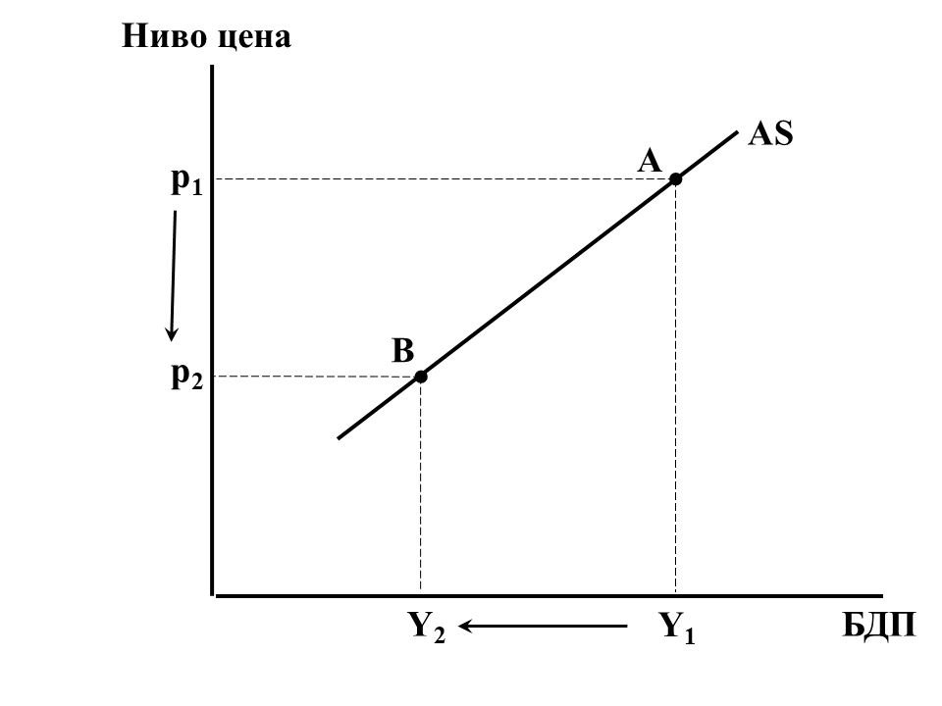
График бр. 3 – агрегатна понуда у кратком року
На овом графику је приказано да пад цена са нивоа p1 на ниво p2 изазива пад понуде производа и услуга.
Понуда је смањена са нивоа Y1 на ниво Y2.

Slide 18
Агрегатна понуда у кратком року
Количина произведених и понуђених производа и услуга у кратком року може одступати од дугорочног тренда, што изражава краткорочне осцилације привреде. То значи да у кратком року текући БДП може бити мањи од потенцијалног БДП, а може бити и једнак или већи од њега.
Понуда рада, капитала, природног богатства и технологија утичу и на агрегатну понуду у дугом, али и на агрегатну понуду у кратком року. Међутим, у кратком року на агрегатну понуду утиче и очекивани ниво цена, тј. инфлаторна очекивања.

Slide 19
Макроекономска равнотежа
Макроекономска равнотежа се формира у пресеку криве агрегатне понуде и криве агрегатне тражње (тачка е на наредном графику).
Макроекономска равнотежа одређује равнотежни ниво цена и агрегатне количине. У овом стању ни купци ни продавци не желе да мењају своје куповине, односно продаје, нити пак цене.

Slide 20
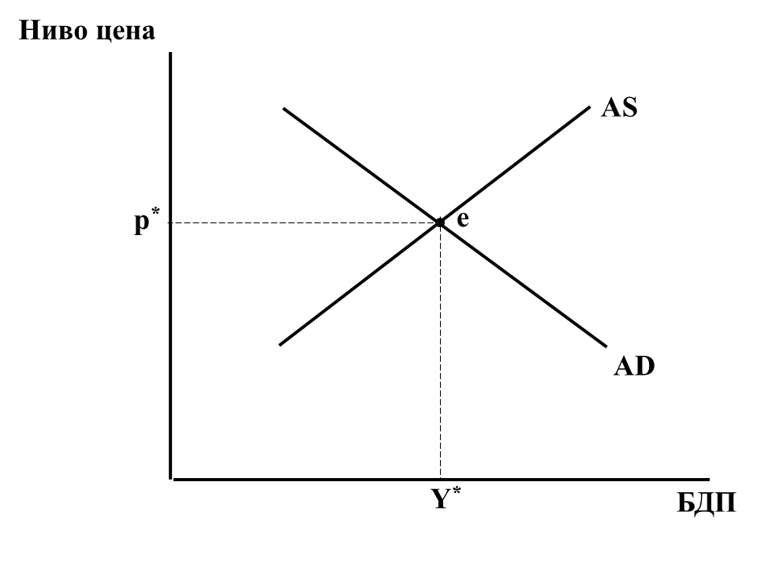
График бр. 4 – макроекономска равнотежа

Slide 21
Промене агрегатне тражње и агрегатне понуде
Макроекономска равнотежа може показати да је стварни (текући) БДП једнак потенцијалном БДП-у. То би била равнотежа при пуној запослености.
Међутим, у кратком року може доћи до промена и агрегатне тражње и агрегатне понуде. Краткорочне флуктуације агрегатне тражње и агрегатне понуде могу довести до тога да стварни (текући) БДП може да се креће око потенцијалног. Могуће су различите ситуације.
Промене агрегатне тражње и агрегатне понуде у кратком року доводе до привредних циклуса, односно до осцилација у привреди и промени нивоа цена.

Slide 22
Ефекат мултипликатора и ефекат истискивања
Како је због привредних циклуса привреда избачена из равнотеже, то је разлог да држава интервенише и врати привреду у стање равнотеже. Зато на агрегатну тражњу делује мерама монетарне и фискалне политике.
Ако је циљ повећање агрегатне тражње, централна банка ће повећати понуду новца и снизити каматну стопу. Ако је циљ смањење агрегатне тражње, централна банка ће смањити понуду новца и повећати каматну стопу.

Slide 23
Ефекат мултипликатора и ефекат истискивања
Утицај фискалне политике на агрегатну тражњу огледа се у порезима, али и у државној потрошњи. Држава је велики потрошач и њене куповине утичу на промену агрегатне тражње. Промена агрегатне тражње неће бити идентична промени државне куповине, већ мања или већа од ње.
Ако се агрегатна тражња повећава више у односу на државну потрошњу, то се објашњава ефектом мултипликатора.

Slide 24
Ефекат мултипликатора и ефекат истискивања
Ефекат мултипликатора се огледа у додатном повећању агрегатне тражње услед дејства експанзивне фискалне политике, односно повећане државне потрошње.
Супротни ефекат назива се ефекат истискивања. Овај ефекат наступа када је повећање агрегатне тражње мање од повећања државне потрошње.

Slide 25
Стабилизациона економска политика
Успех монетарне и фискалне политике, односно стабилизационе економске политике у враћању привреде у стање равнотеже зависи од природе поремећаја у привреди, трајања поремећаја (да ли су можда привремени), заостајања у вези са применом и деловањем (ефектима) мера и инструмената у привреди, али и од неизвесности (могу, на пример, настати непредвиђене промене) итд.

Slide 26
Стабилизациона економска политика
Више успеха у борби са привредним кризама уместо директног предузимања мера и инструмената имају тзв. аутоматски стабилизатори. Они делују аутоматски, па отуда и такав назив. У овом случају држава, односно влада не доноси одлуку о примени мера и инструмената, већ они делују аутоматски.
На пример, порези се аутоматски смањују у време рецесије (јер се смањује привредна активност). Поред пореског система, улогу аутоматског стабилизатора има и државна потрошња.
Повећана потрошња државе требало би да подстакне агрегатну тражњу, а ова затим и привредну активност.

